Slide 1
Биология
10 сынып
Бөлім: Қоректену
Сабақтың тақырыбы: Ферменттер белсенділігіне әсер етуші факторлар мен жағдайлар
Бұл сабақта:
ферменттер белсенділігіне әсер етуші факторлар мен жағдайларды: рН, температура, субстрат концентрациясы, фермент, ингибитор және активаторларды оқып-үйренесіңдер;
әртүрлі жағдайлардың (температура, рН, субстрат пен ингибитор концентрациясы) ферменттер белсенділігіне әсерән білетін боласындар.

Slide 2
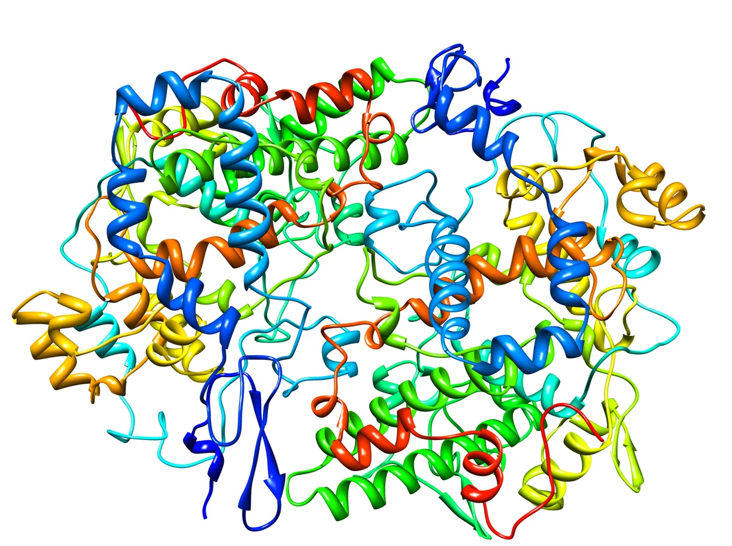
Ферменттер - барлық тірі организмдер құрамына кіретін арнайы аққуыздар.

Slide 3
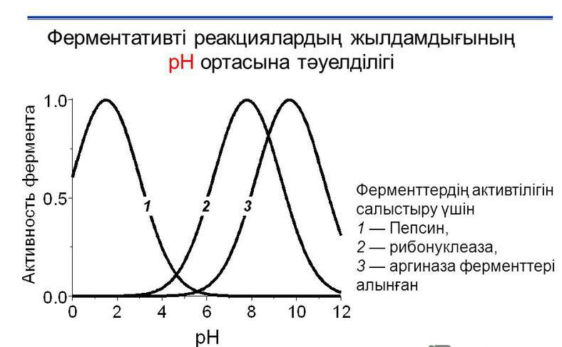
Ферменттер белсенділігіне рН-тың әсері
Ферменттердің көпшілігі рН-тың бейтарап мәндерінде белсенділігін арттырады.

Slide 4
Температура ферментке түрлі әсер тигізе алады. Температура артса ферменттің белсенділігі кемиді. Ал кейбір мәндерінде (оптималды) ол фермент –субстрат реакциясына әсер етеді, яғни реакцияны жылдамдатады. 50 -60 С температурада фермент өзінің белсенділігін мүлдем жоғалтады.

Slide 5
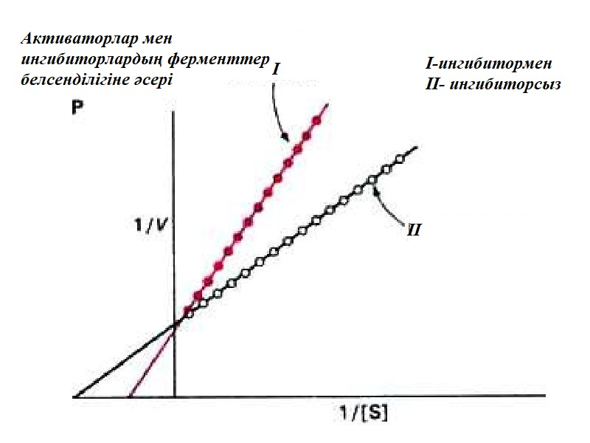
Ферменттер белсенділігіне әсер етуші
заттарды эффекторлар деп атайды.
Бұл катализдік процестерді тежейтін
қосылыстар - ингибиторлар немесе
осы процесті жылдамдататын
заттар –активаторлар болуы мүмкін
Ингибиторларды әрекет ету типіне байланысты
қайтымды
қайтымсыз

Slide 6
ӨЗІҢДІ ТЕКСЕР
«Сөйлемді аяқта»
Ферменттер, жалпы айтқанда, рН-тың белгілі интервалында ғана белсенді және көпшілік жағдайда әрбір ферменттің әрекеті үшін..........
Ферменттер белсенділігіне әсер етуші заттарды.......
Ингибиторларды әрекет ету типіне байланысты .......... және ......... деп екіге бөлуге болады.
Дескриптор:
- ферменттер белсенділігіне әсер етуші факторлар мен жағдайларды: рН, температура, субстрат концентрациясы, фермент, ингибитор және активаторларды оқып-үйренді;
- әртүрлі жағдайлардың (температура, рН, субстрат пен ингибитор концентрациясы) ферменттер белсенділігіне әсерән білетін болды.

Slide 7
Жауаптарымызды тексерейік:
1. Ферменттер, жалпы айтқанда, рН-тың белгілі интервалында ғана белсенді және көпшілік жағдайда
әрбір ферменттің әрекеті үшін белгілі бір рН оптимумы (ең жақсы жағдайлар жиынтығы) болады.
2. Ферменттер белсенділігіне әсер етуші заттарды эффекторлар деп атайды.
3. Ингибиторларды әрекет ету типіне байланысты қайтымды және қайтымсыз деп екіге бөлуге болады.

Slide 8
РЕСУРС
https://prezi.com/_owvhx9b9hy-/ph/
Е.А.Очкур, Ж.Ж.Құрманғалиева, М.А.Нуртаева , Алматы «Мектеп», 2019
http://lib.kstu.kz:8300/tb/books/2019/HiHT/Kabylbekova%20i%20dr/Теория/lek5.htm

